Slide 1
Analyse spectrale
Raphaël ARROUAS
Etienne OUSS
Antoine VILLEDIEU de TORCY

Slide 2
Analyse non-parametrique
Ajouter le texte de la première puce ici
Ajouter le texte de la deuxième puce ici
Ajouter le texte de la troisième puce ici

Slide 3
Analyse paramétrique : Comparaisons Pisarenko/MUSIC/Prony sur deux signaux audio
Plan :
Test des algorithmes sur une somme de 20 sinus d’amplitudes normalement distribuées.
Test des algorithmes en fonction de leur ordre, sur les signaux fluteircam.wav : Détection du fondamental pour un sous-signal stationnaire (note de musique).
Comparaison, sur fluteircam.wav, et sur un sous-signal pseudo-stationnaire, (musique jouée par une flûte) des partiels détectés : On détermine leur nombre, puis l’écart médian entre les suites de fréquences trouvées entre chaque méthode.

Slide 4
Test de détection sur 20 sinus
Ici, on teste les 3 algorithmes sur une somme de 20 sinus harmoniques distribués selon une gaussienne.
Fondamental : 220 Hz
Distribution gaussienne centrée en 2500 Hz, d’écart type 1500 Hz
Phase aléatoire pour les 20 sinus
1280 échantillons, fréquence d’échantillonnage 32 kHz

Slide 5
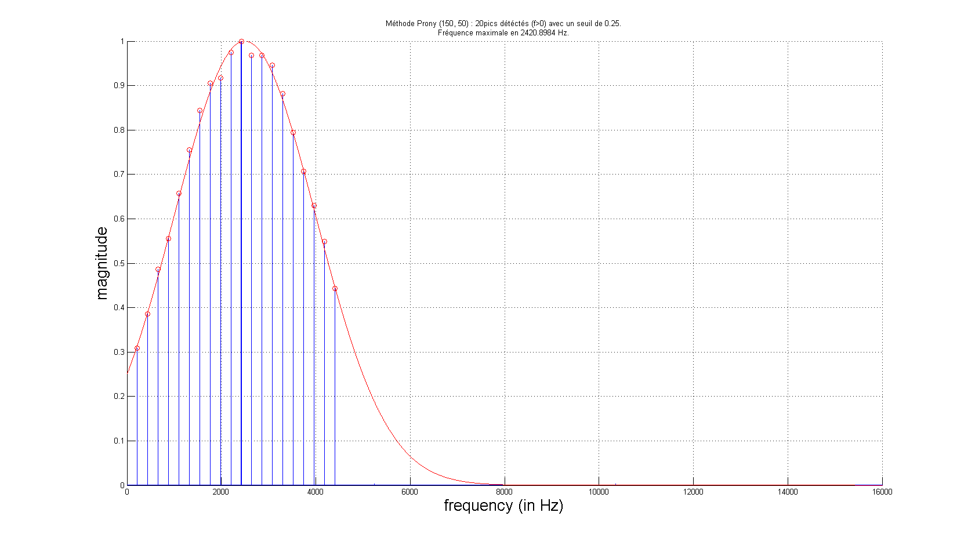
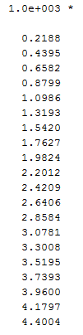
Test sur 20 sinus (Prony) Bonne détection des sinus, très bonne enveloppe
Fréquences
Droite de regression :
y = 220.024812 x - 2.105263158·10⁻¹
Coefficient de corrélation :
0,9999994014

Slide 6
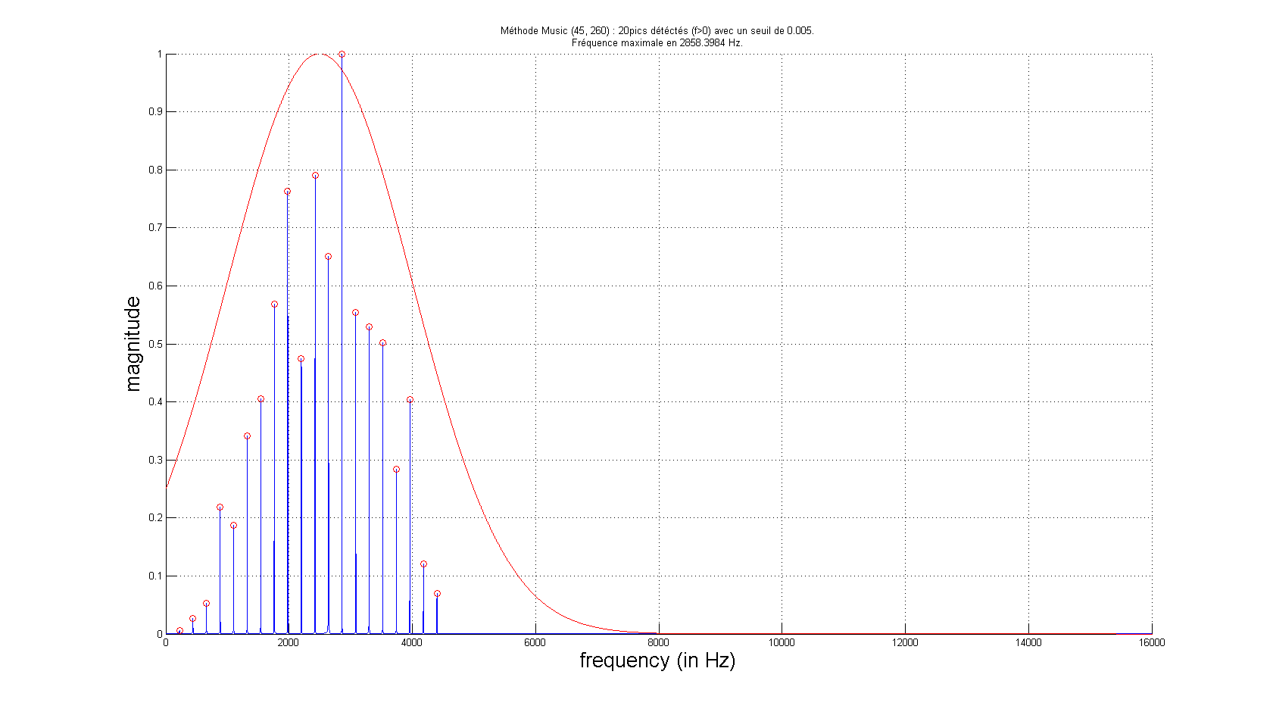
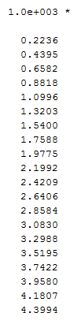
Test sur 20 sinus (MUSIC) Bonne détection des sinus, amplitudes sous-évaluées
Fréquences
Droite de regression :
y = 219.975188 x - 1.894736842·10⁻¹
Coefficient de corrélation :
0,9999991836

Slide 7
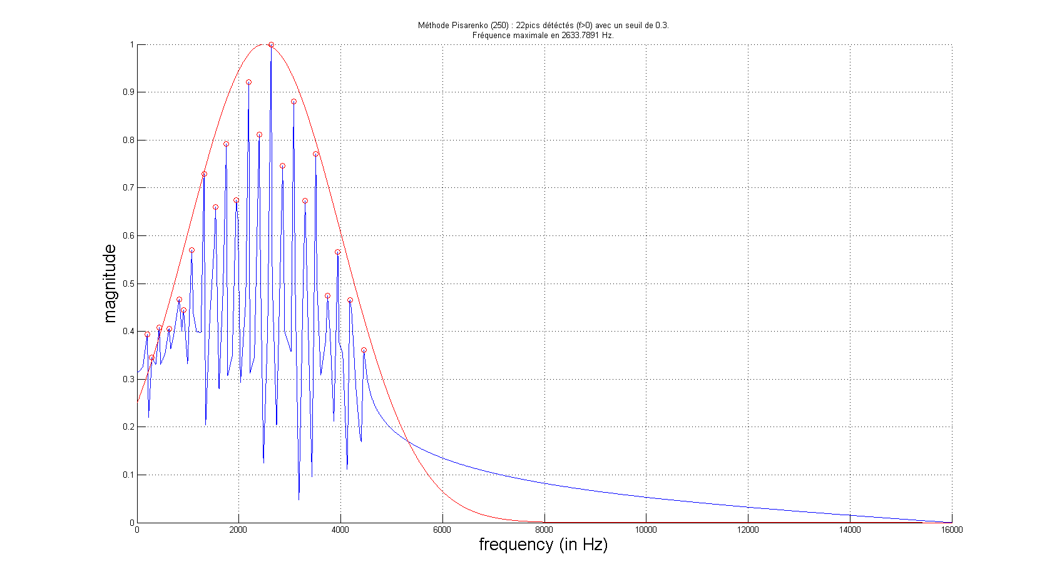
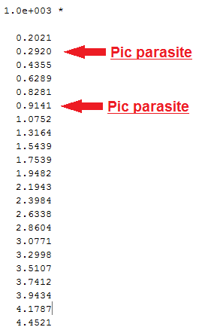
Test sur 20 sinus (Pisarenko-Interpolation) Présence de pics parasites, enveloppe correcte (si on prend l’enveloppe convexe), fréquences imprécises (interpolation)
Fréquences
Droite de regression (sans les parasites !) :
y = 221.9090226 x - 29.39473684
Coefficient de corrélation :
0,9999190094

Slide 8
Détection du fondamental
On choisit un sous-signal pseudo-stationnaire de fluteircam.wav (par exemple, la note Fa entre 4 et 5 secondes)
A priori, la fréquence ou l’amplitude est maximale devrait donc se situer à 350Hz
On teste sur une plage d’ordres les 3 méthodes. On considère que le fondamental est détecté si le maximum d’énergie est situé à ± 10Hz de la fréquence attendue.

Slide 9
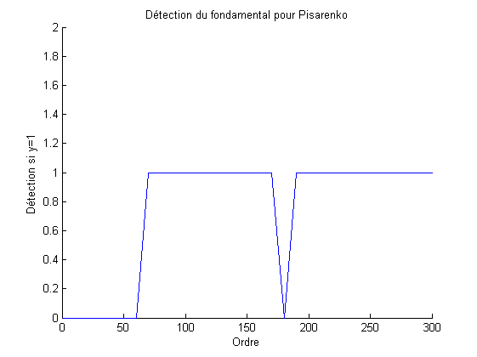
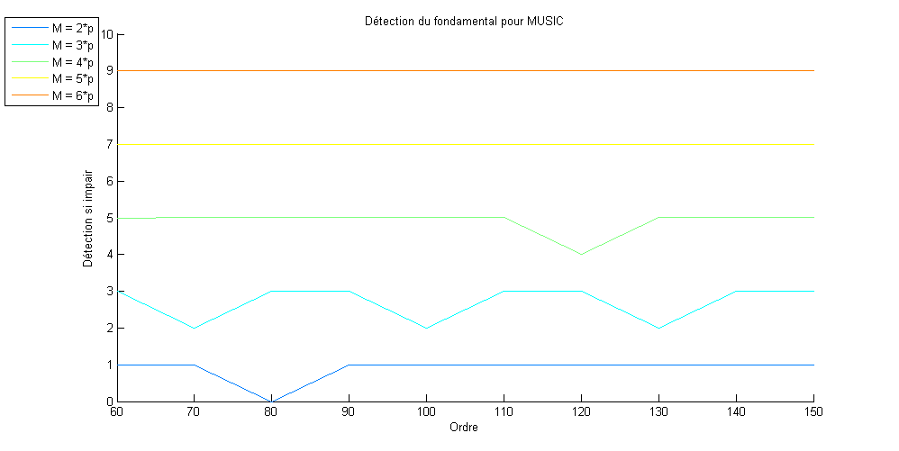
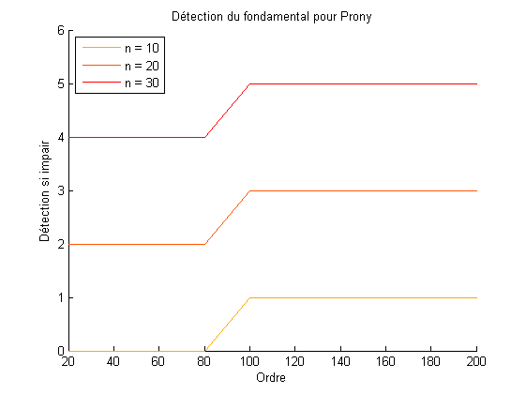
Détection du fondamental : Résultats
MUSIC détecte la fondamentale, pour un ordre ≥ 60 et M ≥ 5*p
Prony détecte la fondamentale, pour un ordre ≥ 100, et n ∈ [10,30] A priori, la fréquence ou l’amplitude est maximale devrait donc se situer à 350Hz
Pisarenko détecte la fondamentale en général, mais très dépendant de paramètres aléatoires (algorithme de puissance inverse initialisé aléatoirement). Sur plusieurs essais, la détection n’a pas été assurée.

Slide 10
Comparaisons des pics obtenus pour une sous-trame correspondant à une note (pseudo-stationnaire)
On cherche à voir si les méthodes détectent les mêmes partiels
Pour cela, on regarde la médiane et la moyenne des distances euclidiennes de chaque fréquence obtenue par MUSIC/Pisarenko, à la liste des fréquences obtenues par Prony par exemple.
Ainsi, on pourra déterminer si les trois méthodes fournissent des fréquences semblables.

Slide 11
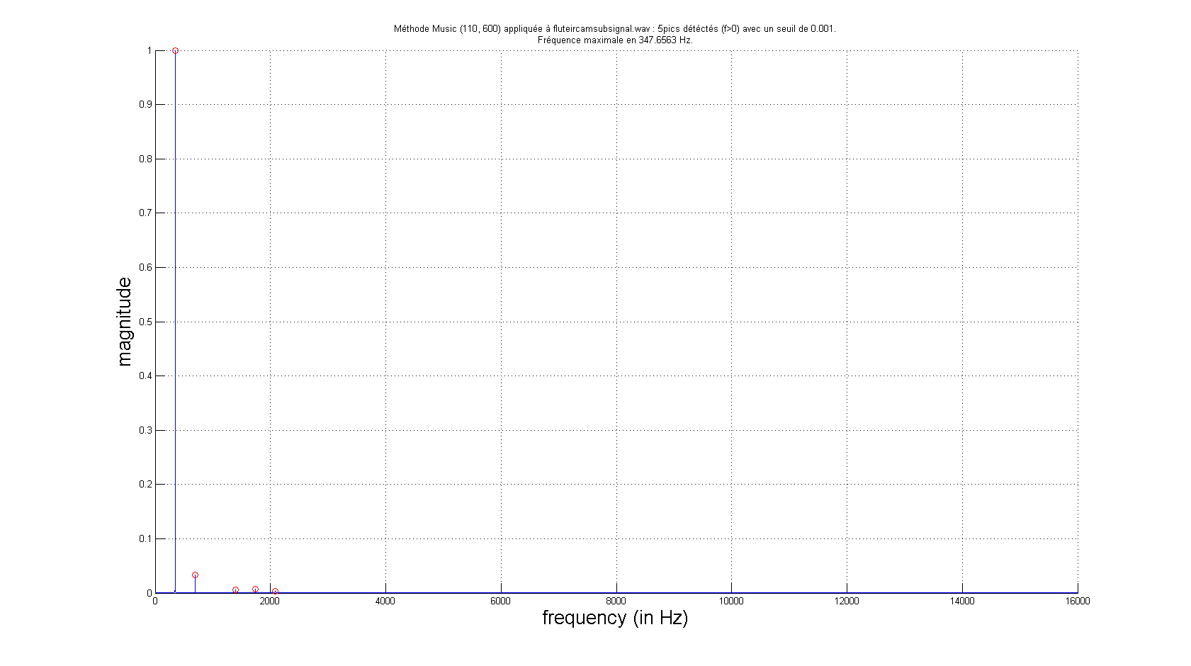
Pics obtenus avec MUSIC Ordre (110,600)

Slide 12
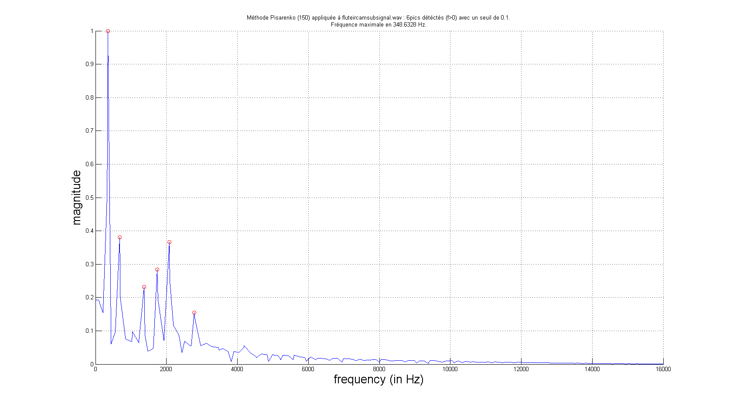
Pics obtenus avec Pisarenko Ordre (150)

Slide 13
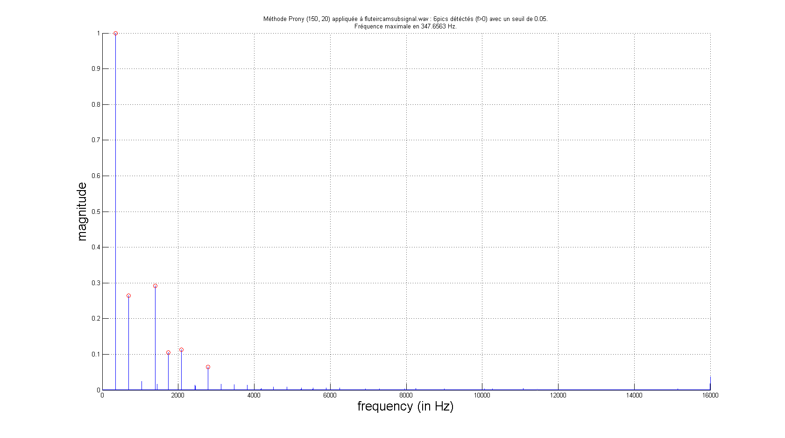
Pics obtenus avec Prony Ordre (150,20)

Slide 14
Comparaisons des pics obtenus pour une sous-trame correspondant à une note (pseudo-stationnaire)
Prony / Pisarenko :
Distance moyenne : 6,2
Distance médiane : 2,9
Ecart-type des distances : 6,8
Conclusion : Les méthodes donnent les mêmes partiels !
MUSIC / Prony :
Il manque un partiel en 2,7 kHz, que l’on enlève pour comparer
Distance moyenne : 2,3
Distance médiane : 1,9
Ecart-type des distances : 2,0
Conclusion : Les méthodes donnent les mêmes partiels !
Sur des signaux stationnaires, les trois méthodes détectent des partiels identiques. En revanche, MUSIC n’a pas détecté le partiel en 2,7 kHz, sur les tests faits.

Slide 15
Calibrage des méthodes
On essaie de récupérer les fréquences présentes dans le signal complet fluteircam.wav. Toutes les notes sont donc présentes (et donc leurs fondamentales, et partiels).
A priori, on ne sait pas combien on veut en détecter : Difficile de bien calibrer… On teste donc pour différents ordres ces méthodes.
MUSIC : Devrait donner un bon ordre d’idée du nombre des partiels significatifs : Peu de pics parasites sur cette méthode.
Prony : Très (trop ?) sensible au conditionnement des matrices. Difficile d’obtenir un nombre approximatif de partiels.
Pisarenko : Beaucoup de pics parasites, l’information du nombre de partiels est difficile à obtenir.

Slide 16
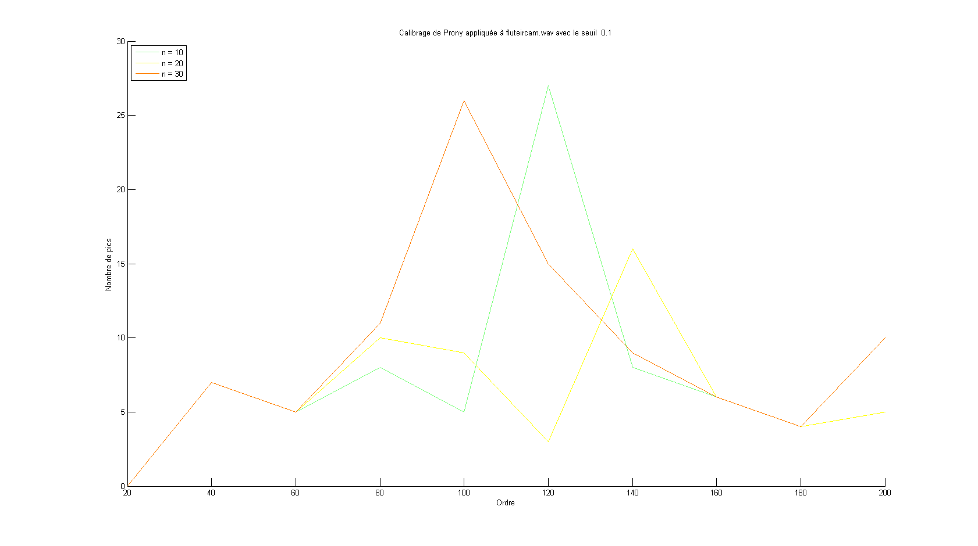
Calibrage de Prony p de 20 à 200 avec un pas de 20, n=10,20,30

Slide 17
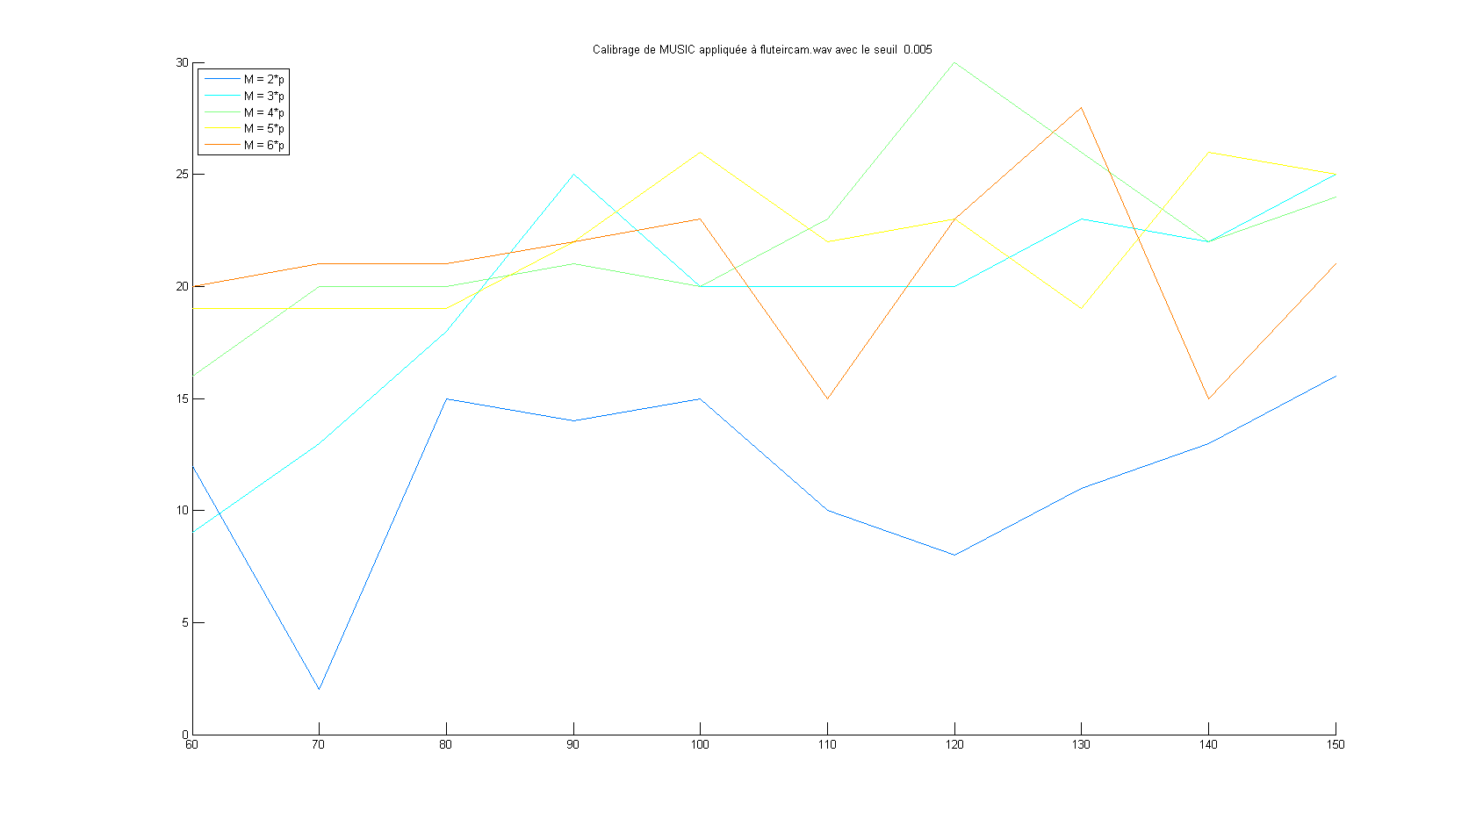
Calibrage de Music p de 60 à 160 avec un pas de 10, M=2..6*p

Slide 18
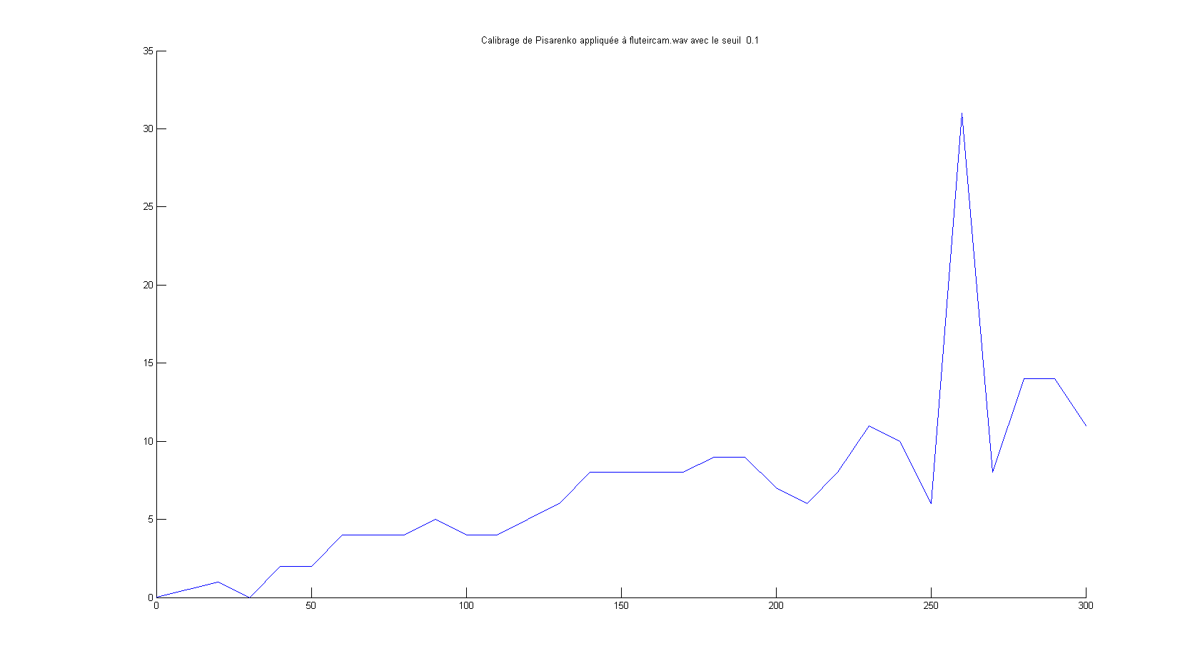
Calibrage de Pisarenko-Interpolation p de 20 à 300 avec un pas de 10

Slide 19
Comparaisons des pics obtenus
MUSIC, Pisarenko et Prony donnent environ 20 pics (mais tout dépend du seuil fixé pour les maxima à garder).
On compare avec MUSIC, choisie comme référence, les pics obtenus.
Pour cela, on regarde la médiane et la moyenne des distances euclidiennes de chaque fréquence obtenue par Prony/Pisarenko, à la liste des fréquences obtenues par MUSIC.
Ainsi, on pourra déterminer si les trois méthodes fournissent des fréquences semblables.

Slide 20
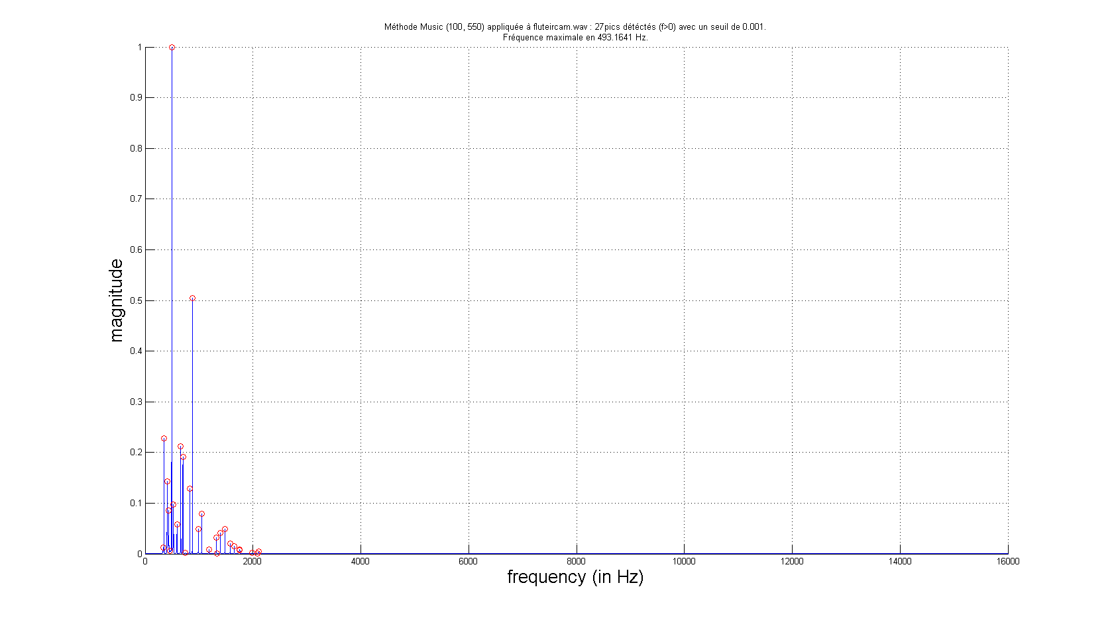
Pics obtenus avec MUSIC Ordre (110,550)

Slide 21
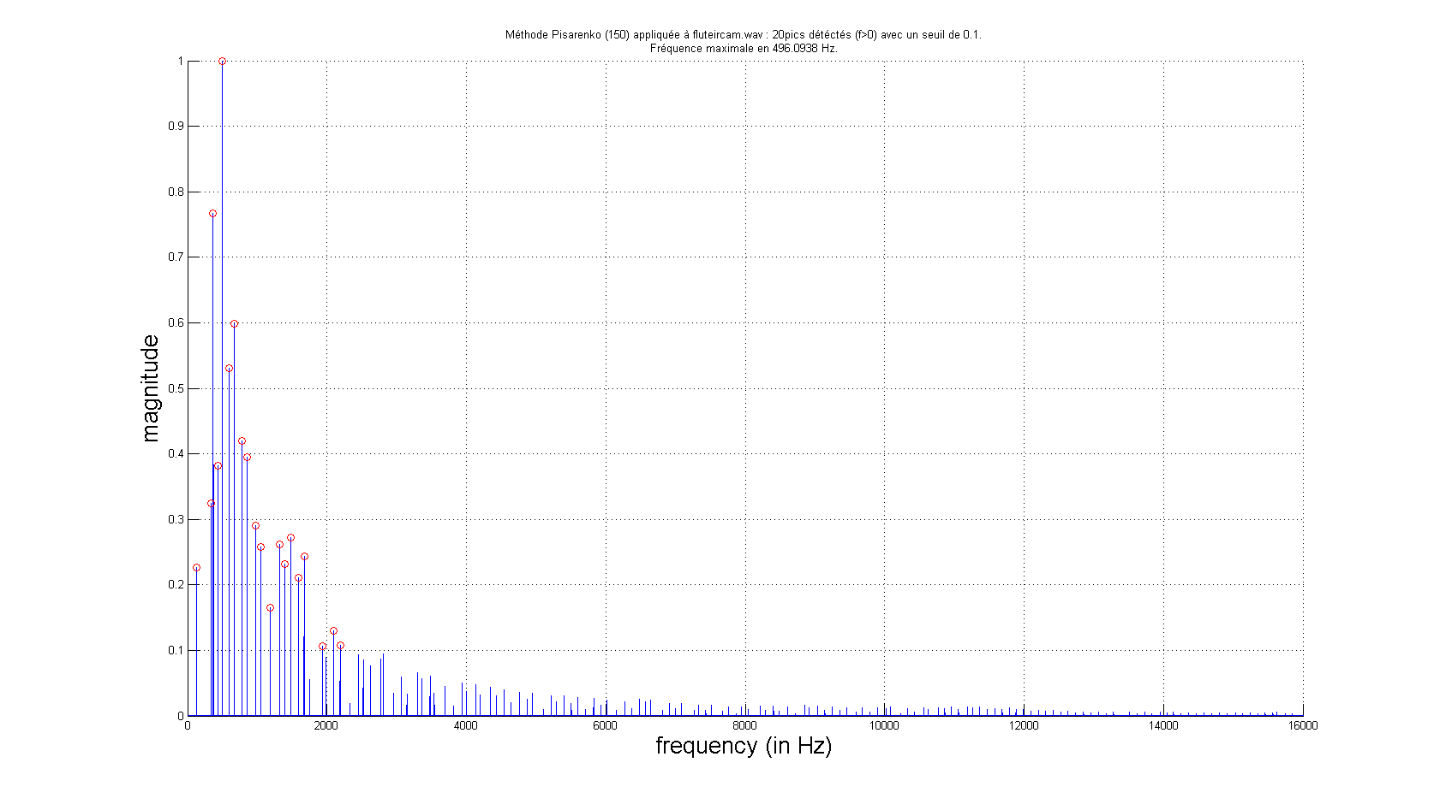
Pics obtenus avec Pisarenko Ordre (150)

Slide 22
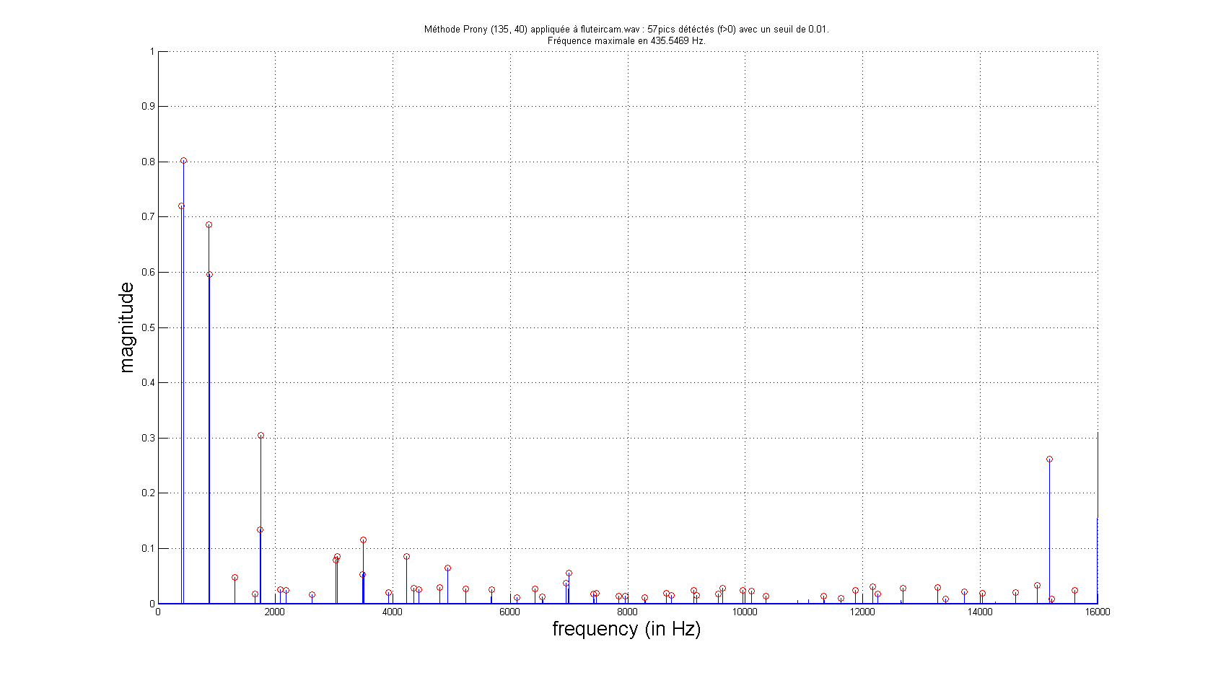
Pics obtenus avec Prony Ordre (135,40)

Slide 23
Comparaison des fréquences obtenues pour le signal global (non stationnaire) On ne garde que celles < 2300 Hz pour Prony
MUSIC / Pisarenko :
Distance moyenne : 19,6
Distance médiane : 13,7
Ecart-type des distances : 21
Conclusion : Les méthodes donnent des pics qui diffèrent de manière significative
MUSIC / Prony :
Distance moyenne : 70,4
Distance médiane : 57,6
Ecart-type des distances : 63,6
Conclusion : Les pics sont très differents
Sur des signaux non-stationnaires, il est très difficile de tirer des informations

